Slide 1
ЖИЗНЕСПОСОБНОСТЬ СЕМЬИ:
ОЧИЩЕННЫЕ ОГНЁМ ТРУДНОСТЕЙ
Представлено: (добавить имя проводящего семинар)
Подготовлено: Алиной Балтазар, Доктором философии, Магистром в области социальной работы, сертифицированным специалистом по вопросам семейной жизни, Доцентом и Директором Центра обучения методам профилактики Института профилактики зависимостей Университета Эндрюса в Берриен-Спрингс, штат Мичиган, США.

Slide 2
ОЧИЩЕННЫЕ ОГНЁМ
«О сём радуйтесь, поскорбев теперь немного, если нужно, от различных искушений, дабы испытанная вера ваша оказалась драгоценнее гибнущего, хотя и огнём испытываемого золота, к похвале и чести и славе в явление Иисуса Христа».
1 Петра 1: 6-7
ЖИЗНЕСПОСОБНОСТЬ СЕМЬИ: ОЧИЩЕННЫЕ ОГНЁМ

Slide 3
ЦЕЛЬ:
Цель этого семинара – изучить ключевые процессы жизнеспособности и их применение для улучшения функционирования семьи.
ЖИЗНЕСПОСОБНОСТЬ СЕМЬИ: ОЧИЩЕННЫЕ ОГНЁМ

Slide 4
Главный вопрос
Кто из вас слышал термин «жизнеспособность»?
Как вы думаете, что это значит?
ЖИЗНЕСПОСОБНОСТЬ СЕМЬИ: ОЧИЩЕННЫЕ ОГНЁМ

Slide 5
Вступление
На всех и на всё грех оказывает влияние
Болезни, природные и техногенные катастрофы, безработица, смерть, разводы, преступность, войны, глобальные пандемии и насилие в семье и обществе.
Мы можем следовать всем Божьим заповедям, но при этом всё равно испытывать последствия греха.
ЖИЗНЕСПОСОБНОСТЬ СЕМЬИ: ОЧИЩЕННЫЕ ОГНЁМ

Slide 6
Очищенные огнём
Бог и трагедию может превратить во что-то прекрасное
Подобно золоту, наша вера очищается нашей борьбой
Именно когда мы боремся, мы полностью зависим от Бога
ЖИЗНЕСПОСОБНОСТЬ СЕМЬИ: ОЧИЩЕННЫЕ ОГНЁМ

Slide 7
Посттравматический рост
Психологические преимущества, которые испытывают люди в результате пережитых невзгод
Отец, который стал лучше после смерти своей 6-летней дочери
Бог может продолжать благословлять нас даже в потерях, трагедиях и после них
ЖИЗНЕСПОСОБНОСТЬ СЕМЬИ: ОЧИЩЕННЫЕ ОГНЁМ

Slide 8
Что такое жизнеспособность?
Это - «способность противостоять разрушительным жизненным вызовам и восстанавливаться после них». (Уолш, 2003 г.)
Исследования выявили условия, которые помогают людям быть более жизнеспособными, даже тогда, когда они сталкиваются с многочисленными жизненными трудностями.
ЖИЗНЕСПОСОБНОСТЬ СЕМЬИ: ОЧИЩЕННЫЕ ОГНЁМ

Slide 9
Ограничения жизнеспособности
Не каждый может прийти в норму и процветать после пережитого стресса
Чем больше трагедий пережито человеком, чем серьёзнее травмы и чем моложе его возраст, тем сложнее даётся устойчивость (Мастер, 2013)
Улучшения могут произойти, но возможно они будут ограниченными
ЖИЗНЕСПОСОБНОСТЬ СЕМЬИ: ОЧИЩЕННЫЕ ОГНЁМ

Slide 10
Жизнеспособность в контексте отношений
Уверенность в себе - ключ к устойчивости и жизнеспособности
Самоуважение строится внутри отношений
После травмирующего события исцеление начинается со стабильности заботливых отношений
Все отношения оказывают влияние на наш характер на то, кем мы станем
Не каждый может вернуться к нормальной жизни и процветать после перенесённой травмы
Чем больше трагедий пережито человеком, чем серьёзнее травмы и чем моложе его возраст, тем сложнее даётся устойчивость (Мастер, 2013)
Улучшения могут произойти, но возможно они будут ограниченными
ЖИЗНЕСПОСОБНОСТЬ СЕМЬИ: ОЧИЩЕННЫЕ ОГНЁМ

Slide 11
Классическое исследование устойчивости
Insert picture
Дети работников плантаций на гавайском острове Кауаи
1/3 из них сталкивались с многочисленными факторами риска
2/3 из них к 18 годам не преуспевали
У 1/3 из них дела шли хорошо, почему?
Поддерживающие отношения и религиозное участие
(Вернер, 1993)
ЖИЗНЕСПОСОБНОСТЬ СЕМЬИ: ОЧИЩЕННЫЕ ОГНЁМ

Slide 12
Вопрос для обсуждения
Кто из вас знает человека, который несмотря на все свои трудности, жил/продолжает жить здоровой и успешной жизнью, как эти дети из острова Кауаи?
Как вы думаете, что сделало его/её жизнестойким?
ЖИЗНЕСПОСОБНОСТЬ СЕМЬИ: ОЧИЩЕННЫЕ ОГНЁМ

Slide 13
Стресс в семье, адаптация и устойчивость
Стрессовые кризисы и хронические проблемы случаются не только с отдельными личностями
То, что происходит с одним человеком, влияет на всю семью
Опираясь на свои сильные стороны, семья может сплотиться и стать источником обретения силы и решением будущих проблем (Уолш, 2003)
ЖИЗНЕСПОСОБНОСТЬ СЕМЬИ: ОЧИЩЕННЫЕ ОГНЁМ

Slide 14
Вопрос для обсуждения
Приходилось ли вам или кому-то из ваших знакомых когда-нибудь испытывать кризис, в результате которого укреплялись семейные отношения?
Как вы думаете, что помогло этого достичь?
ЖИЗНЕСПОСОБНОСТЬ СЕМЬИ: ОЧИЩЕННЫЕ ОГНЁМ

Slide 15
Система семейных религиозных ценностей
Insert picture
Трудности заставляют задуматься
Позитивное мышление
Духовность
ЖИЗНЕСПОСОБНОСТЬ СЕМЬИ: ОЧИЩЕННЫЕ ОГНЁМ

Slide 16
Организационные паттерны (модели)
Insert picture
Гибкость и стабильность
Сплочённость
Социальные и экономические ресурсы
ЖИЗНЕСПОСОБНОСТЬ СЕМЬИ: ОЧИЩЕННЫЕ ОГНЁМ

Slide 17
Общение/Решение проблем
Ясность
Открытое эмоциональное выражение
Совместное решение проблем
ЖИЗНЕСПОСОБНОСТЬ СЕМЬИ: ОЧИЩЕННЫЕ ОГНЁМ

Slide 18
Сценарий позитивного общения
Я чувствую ______ (сформулируйте свою эмоцию, а не мнение, не говорите “это”)
Когда ____ происходит или в отношении____ (избегайте слова “ты”)
Причина, по которой это меня расстраивает, заключается в том, что __________ (способствуйте развитию понимания)
В чём я нуждаюсь от тебя, так это __________
Теперь потренируйтесь с партнёром или запишите, что бы вы сказали.
ЖИЗНЕСПОСОБНОСТЬ СЕМЬИ: ОЧИЩЕННЫЕ ОГНЁМ

Slide 19
Упражнение
Насколько жизнеспособна ваша семья?
Воспользуйтесь анкетой жизнеспособности семьи Уолша, чтобы узнать, каким уровнем устойчивости обладает ваша семья. Задайте себе вопрос, как моя семья справляется с кризисными ситуациями и текущими проблемами.
ЖИЗНЕСПОСОБНОСТЬ СЕМЬИ: ОЧИЩЕННЫЕ ОГНЁМ

Slide 20
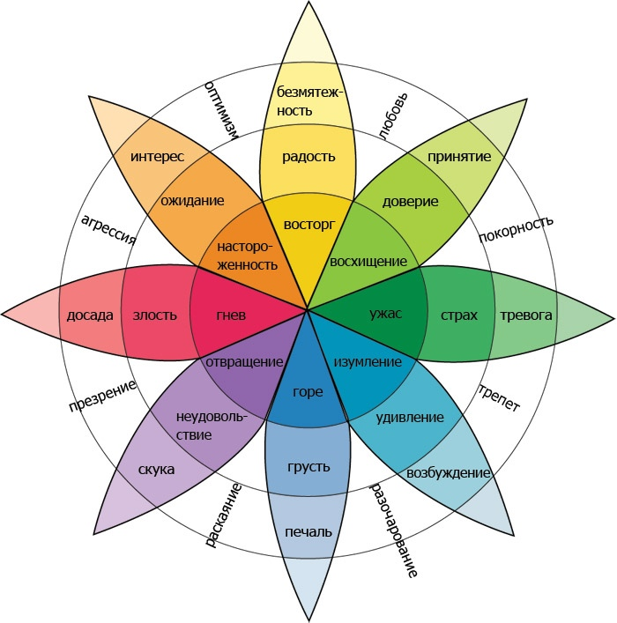
Колесо эмоций Роберта Плутчика (1980)
ЖИЗНЕСПОСОБНОСТЬ СЕМЬИ: ОЧИЩЕННЫЕ ОГНЁМ

Slide 21
Выводы
На фоне всеобщей обеспокоенности по поводу распада семьи, важно сосредоточить своё внимание на её потенциале
Это помогает повысить её жизнестойкость и укрепить связи внутри семьи
Вместо того, чтобы думать о стрессе, концентрируйтесь на сильных сторонах семьи и на том, как семья может добиться успеха, преодолеть трудности
Мы рассмотрели жизнеспособность, пределы жизнеспособности, способы повышения устойчивости семей посредством духовного влияния, а также уровни жизнеспособности вашей семьи
ЖИЗНЕСПОСОБНОСТЬ СЕМЬИ: ОЧИЩЕННЫЕ ОГНЁМ

Slide 22
Практический вопрос
Теперь, когда вы знаете уровень устойчивости своей семьи, как вы думаете, чем вы можете помочь собственной семье или другим семьям, которые пытаются стать более стрессоустойчивыми, жизнеспособными?
Назовите то, что вы можете сделать для этого на предстоящей неделе (а может быть, это будут какие-то новые обязательства в ближайшем будущем).
ЖИЗНЕСПОСОБНОСТЬ СЕМЬИ: ОЧИЩЕННЫЕ ОГНЁМ

Slide 23
Помните
Insert picture
«Всё могу в укрепляющем меня Иисусе Христе» Филиппийцам 4:13
ЖИЗНЕСПОСОБНОСТЬ СЕМЬИ: ОЧИЩЕННЫЕ ОГНЁМ

Slide 24
Использованная литература:
Duncan, J.M., Garrison, M.E., Killian, T.S. (2021). Measuring family resilience: Evaluating the Walsh Family Resilience Questionnaire. Family Journal, 29(1), 80-85
Masten, A.S. (2013). Global perspectives on resilience in children and youth. Child Development, 85(1), 6-20.
U.S. Census Bureau (2020). Living arrangements of children under 18 years old: 1960 to present. Washington, D.C.: Census Bureau.
Walsh, F. (2008). Family resilience: Strengths forged through adversity. In F. Walsh (Ed.), Normal Family Processes (3rd ed., pp. 399-423). New York, NY: The Guilford Press.
Werner, E.E. (1993). Risk, resilience, and recovery: Perspectives from the Kauai longitudinal study. Development and Psychopathology, 5, 503-515.
ЖИЗНЕСПОСОБНОСТЬ СЕМЬИ: ОЧИЩЕННЫЕ ОГНЁМ

